Slide 1
Проект „Овластяване на полагащите дългосрочна грижа в семейството" (С грижа за грижа)
№ BG05/1081
Представяне на добри практики за подобряване качеството на живот на хората, които полагат неформална дългосрочна грижа в семейна среда
Роза Димова, Център за изследвания и политики за жените

Slide 2
ГРУПАТА НА МАЙКИТЕ
През 1970 година 4 майки на деца с увреждания в Рим започват да организират сами седмични срещи за родители по домовете си, където споделят своите страхове, нужди, емоции и говорят с други родители;
Понякога на срещите биват канени професионалисти, които да им помогнат да се справят със стреса, както и да обогатят знанията си за различните проблеми, свързани със заболяванията на децата им.
По време на срещите малко по малко родителите започват да формулират по-точно нуждите си от помощ и нуждата си от почивка, все повече добиват яснота исканията им за правно признаване на труда на полагащите грижи в семейството, с цел преодоляване на изолацията и борба с бедността.
От 2008 година групата на майките се регистрира като организация CO.FA.AS.”CLELIA”, която продължава да работи и да организира тематични срещи, обучения и дискусии за родители и роднини, полагащи грижи и да се бори за техните права.

Slide 4
АСОЦИАЦИИ
Норвежката здравна асоциация е доброволческа национална организация, чиято цел е осигуряване на най-добри условия на живот на засегнатите от деменция и техните роднини.
Тя има контактни точки във всички 19 области на Норвегия и 119 члена - организации на полагащи грижи за хора, засегнати от деменция.
Дейности: предоставяне на информация за деменцията, справяне със стреса на полагащите грижи, групи за подкрепа, специализирано списание, безплатна линия за консултиране, обмяна на опит през интернет и имейл, обучения за полагащите грижи и групови дискусии за положението на полагащите дългосрочни грижи в семейството.

Slide 5
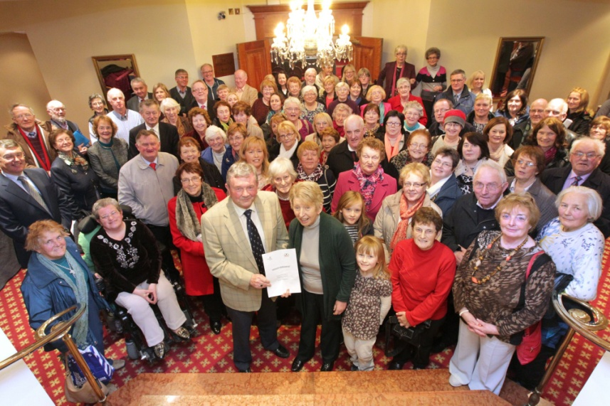
АСОЦИАЦИИ
Асоциацията на полагащите грижи в Ирландия е създадена през 1987 година от и за полагащите грижи в семействата. Днес тя има 182,000 членове.
Цел: отстояване на правата на полагащите грижи и развитие на услуги, които да подобрят качеството им на живот;
Асоциацията предлага различни обучения за практически умения за предоставяне на грижи в семейна среда и извън нея, услуги за осигуряване на почивка и правна помощ.

Slide 6
Консултиране
Асоциацията предлага анонимна, приятелска национална телефонна линия за подкрепа – Care Line 1800 24 07 24.
Безплатната линия предоставя информация и съвети относно правата и възможностите за помощ на обгрижващите или възможност само да поговорят с други обгрижващи, които могат да ги разберат и подкрепят.
Линията играе ролята на първи контакти за изолирания обгрижващ, който търси съвет и подкрепа. Персоналът може да попита обгрижващите дали искат да продължат да получават информация и помощ от Асоциацията и по този начин да се установи дълготрайна връзка .

Slide 7
Седмици/дни, посветени на полагащите грижи и годишни награди
В няколко държави Дни или Седмици на полагащите грижи се организират, за да се повишава информираността и чувствителността по темата сред обществото, медиите, вземащите решения, на самите хора, полагащи грижи и професионалистите.
Те се организират на национално ниво (Белгия, Франция, Ирландия, Великобритания) или на регионално ниво (град Капри в Италия). Подкрепят се от местните власти (Франция) или от организации на полагащите грижи (Белгия).
Такива мероприятия помагат на полагащите грижи да се само идентифицират и спомагат за колективната им идентификация. Събитията подпомагат разпространението на термина „обгрижващ”/”полагащ грижи” и поставят на дневен ред проблемите им.

Slide 9
Форуми
Националният алианс на организациите на семействата на хора с мозъчни увреждания във Франция създава онлайн форум и фейсбук група за родители и роднини.
Идеята възниква, тъй като организацията наблюдава, че много от семействата първоначално не желаят или не могат да станат членове на организации и предпочитат да споделят и говорят за нуждите си, както и да търсят отговори на своите първи въпроси най-напред в интернет.
Форумът е и инструмент и за кризисна интервенция. Той е първото място, където роднините могат да бъдат чути, понякога още преди да са започнали да полагат грижи, докато техният близък е в болница. Там те търсят и първоначална помощ и обяснения за причините или последствията от увреждането, как могат да помогнат, какво ТРЯБВА и какво НЕ ТРЯБВА да правят. Много важен е за семействата, които живеят в откъснати райони.

Slide 10
Форуми
Форумът на полагащите грижи в семейството в Корк, Ирландия е инициатива, която обединява представители на организациите за подкрепа на полагащите грижи и представители на местните власти, с цел подобряване качеството на живот на полагащите грижи. Специфична цел:
Развитие на структури, които да развиват постоянни групи за подкрепа;
Да информират за развитие на политики, касаещи полагащите грижи;
Повишаване на информираността за проблемите на полагащите грижи в семейството;
Иницииране и развитие на услуги за полагащите грижи в Корк и на национално ниво.

Slide 11
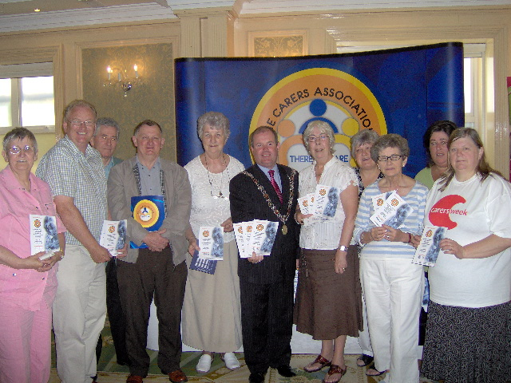
Cork Family Carers Forum

Slide 12
ПРИНЦИПИ И ЧЛЕНСТВО
Принципи:
Фокус върху полагащите грижи;
Качество и достъпност;
Споделен опит;
Уважително изслушване;
Партньорство;
Отговорност;
Членове на форума в Корк са:
Полагащи грижи в семейството;
Представители на всички политически партии;
Представители на НПО на полагащите грижи;
Представители на дневни центрове и други услуги;
Представители на групи на полагащи грижи;
Членове на общинския съвет;
Представители на здравните служби;
Представители на партниращи компании от бизнеса.

Slide 13
Наръчник
Френската организация Association des Paralysés de France (APF) разработва и публикува „Наръчник на семейните потребности”, инструмент за самооценка, който е насочен към това да идентифицира нуждите на семейството.
Разработен е от роднини за роднини.
Наръчникът цели да обхване всички сфери, в които обгрижващия може да има нужда от подкрепа и да му предостави най-добрите възможни начини за оказване на помощ, като запази неговия личен, семеен, социален и професионален живот и качеството на живот на обгрижвания.
Наръчникът им помага да отстояват и да обясняват тези нужди, така че да бъдат чути и разбрани от професионалистите. Италианската организация на обгрижващите Co.Fa.As „Clelia” е създала италианска версия.

Slide 14
Работодатели
Инициативата “Работодатели в подкрепа на полагащите грижи” на Асоциацията на полагащите грижи във Великобритания е членски форум на работодатели от големи и малки компании, председателстван от British Gas. Към форума се присъединяват Полицията, Службата по равнопоставеността към правителството, Националната здравна служба и местни власти.
Предоставя практически съвети и подкрепа за работодатели, които биха искали да осигурят благоприятна среда за служителите с ангажименти за полагане на грижи в семейството.
Сесии “Обядвай и учи” – много популярни кратки 60 минутни обучения във фирмите. Теми: права на полагащите грижи, гъвкаво работно време, съвместяване на семейния и професионалния живот, достъп до услуги, практични съвети как да се грижа за себе си, когато полагам грижи.

Slide 15
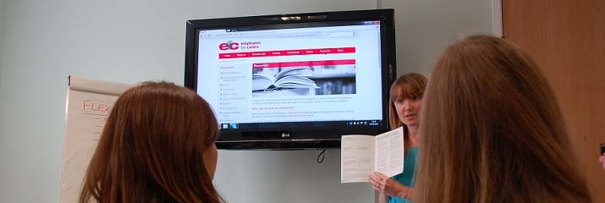
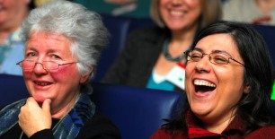
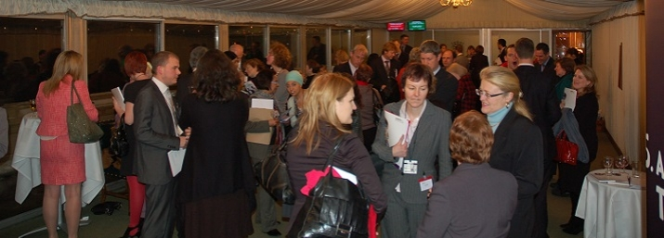

Slide 16
Благодаря за вниманието!

